Slide 1
PADTS Seguridad Python 3
Presenta: Pedro Valenzuela

Slide 2
Acceso a bases de datos

Slide 3
Bases de datos
Una base de datos se refiere a un conjunto de datos relacionados y la forma en que están organizados.
El acceso a las bases de datos usualmente es a través de un Sistema de Gestión de Base de Datos (DBMS)
Un DBMS es un conjunto de programas de computadora que permiten al usuario interactuar con una o mas bases de datos.
El DBMS provee el acceso a toda la información contenida en la base de datos.
Pueden existir restricciones de acceso a información en particular.

Slide 4

Base de datos relacional
Una base de datos relacional se basa en el modelo relacional de datos propuesto por E.F. Codd en 1970.
El software que mantiene una base de datos relacional es un DBMS relacional o RDBMS.
La mayoría de los sistemas de bases de datos relacional utilizan un Lenguaje de Peticiones Estucturadas (Structured Query Language) para realizar las peticiones y mantener la base de datos.

Slide 5

SQLite
En una librería “dentro del proceso” que implementa un motor de base de datos transaccional SQL que es auto contenida, sin servidor con cero configuración.
import sqlite3

Slide 6

MySQL
Es un sistema de gestión de base de datos relacional de código abierto.
Utiliza lenguaje SQL
Se utiliza en múltiples aplicaciones: comercio en línea aplicaciones de loggin, entre otras.
La aplicación mas común es bases de datos web.

Slide 7
Instalar MySQL Connector
python –m pip install mysql-connector
import msql.connector mydb = mysql.connector.connect( host="localhost", user="yourusername", password="yourpassword" )

Slide 8

Bases de datos No relacionales
Son bases de datos que no utilizan un esquema tabular de renglones y columnas que se encuentra en la mayoría de los sistemas.
Usan un modelo de almacenamiento que esta optimizado para requerimientos específicos del tipo de datos que se están almacenando.
La información puede guardarse en pares <key-value>, como documentos JSON o como grafos que consisten de vértices y bordes.

Slide 9

ZODB
No necesita un lenguaje para las operaciones de la base de datos.
Poco impacto en el código para hacer los objetos persistentes.
La interacción entre el código y la base de datos el casi transparente.
python –m pip install ZODB
import ZODB, ZODB.FileStorage

Slide 10
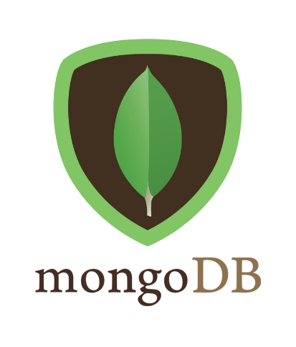
MongoDB
Base de datos de tipo documento.
Es multiplataforma.
Almacena la información el objetos tipo JSON.
Esquemas opcionales.

Slide 11
JSON
Java Script Object Notation
Es un formato ligero de intercambio de datos.
Es fácil de leer y escribir para las personas.
Fácil de crear y analizar por las maquinas.
¡Es un diccionario!
{ "persona": { "nombre": "Pedro", "fechaNacto": "1985/11/04", "lugarNacto": "Sonora" } }

Slide 12
Instalación de MongoDB
Descargar MongoDB Community Server
https://www.mongodb.com/try/download/community
Seguir las instrucciones del instalador

Slide 13
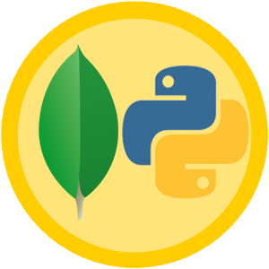
PyMongo
Es una distribución que contiene herramientas para trabajar con MongoDB.
Es la forma recomendada para usar MongoDB con Python.

Slide 14
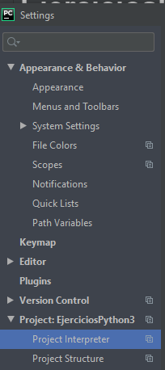

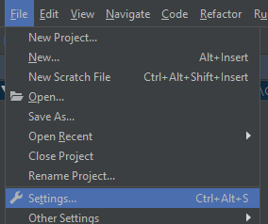
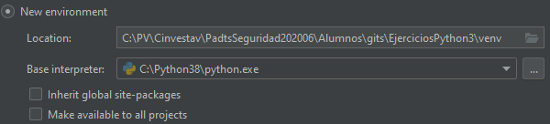

Entorno Virtual

Slide 15
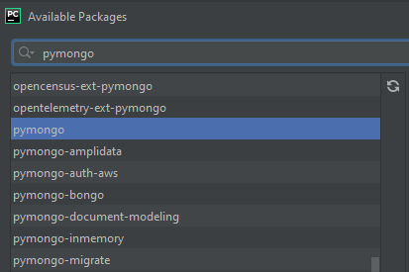
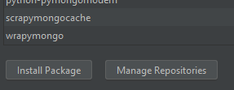
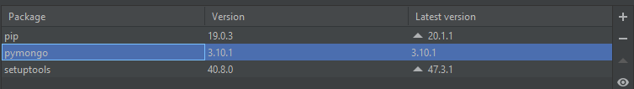
Instalación de PyMongo

Slide 16
Usar PyMongo
from pymongo import MongoClient client = MongoClient() # client = MongoClient('localhost', 27017) # client = MongoClient('mongodb://localhost:2017') # Define Base de Datos db = client.pymongo_test # db = client['pymongo_test'] ## Define Coleccion posts = db.posts

Slide 17
Escribir con PyMongo
post_data = { 'title': 'Python and MongoDB', 'content': 'PyMongo is fun, you guys', 'author': 'Pedro' } result = posts.insert_one(post_data) print(f'One post: {result.inserted_id}')

Slide 18
Leer con PyMongo
for i in posts.find(): print(i)
posts.find({'author': ‘Pedro'})
posts.find_one({'author': ‘Pedro'})

Slide 19

Mongo Engine
Es un traductor Documento-Objeto para trabajar con Mongo desde Python.
Usa una API muy sencilla

Slide 20
Usar Mongo Engine
from mongoengine import * import datetime connect('mongoengine_test', host='localhost', port=27017) # Modelo class Post(Document): title = StringField(required=True, max_length=200) content = StringField(required=True) author = StringField(required=True, max_length=50) published = DateTimeField(default=datetime.datetime.now)

Slide 21
Escribir con Mongo Engine
post_1 = Post( title='Sample Post', content='Some enganging content', author='Scott' ) post_1.save() print(post_1.title)
post_1.title = 'A Better Post Title' post_1.save() print(post_1.title)

Slide 22
Leer con Mongo Engine
for post in Post.objects: print(post.title)
# find()
objs = Post.objects(author='Scott')
# find_one()
obj = Post.objects(author='Scott')[0]

Slide 23
Tarea 4
Replicar tarea 3 utilizando Mongo Engine para conectar a la base de datos:
Crear modelo
Usar base datos ‘padts’ y colección ‘estudiantes’.
Crear métodos para escritura, lectura, actualización y eliminación de estudiantes.

Slide 24
Dudas … Comentarios…

Slide 25
Gracias!

